Slide 1


FastAPI framework, high performance, easy to learn, fast to code, ready for production

Slide 2
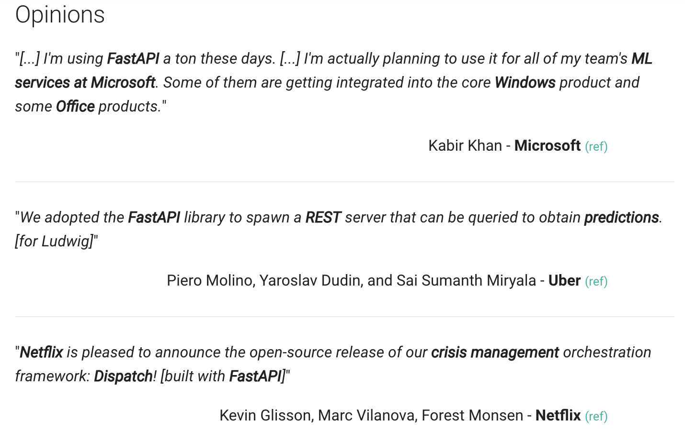

Slide 3
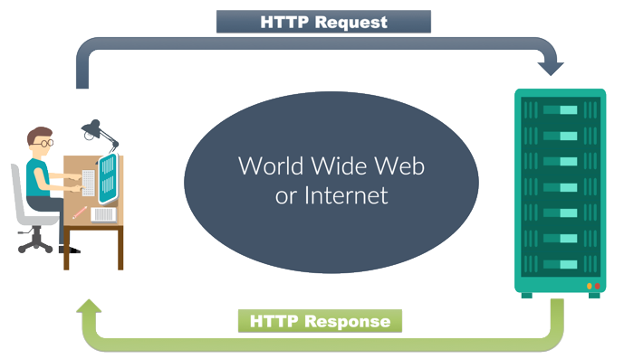

Slide 4
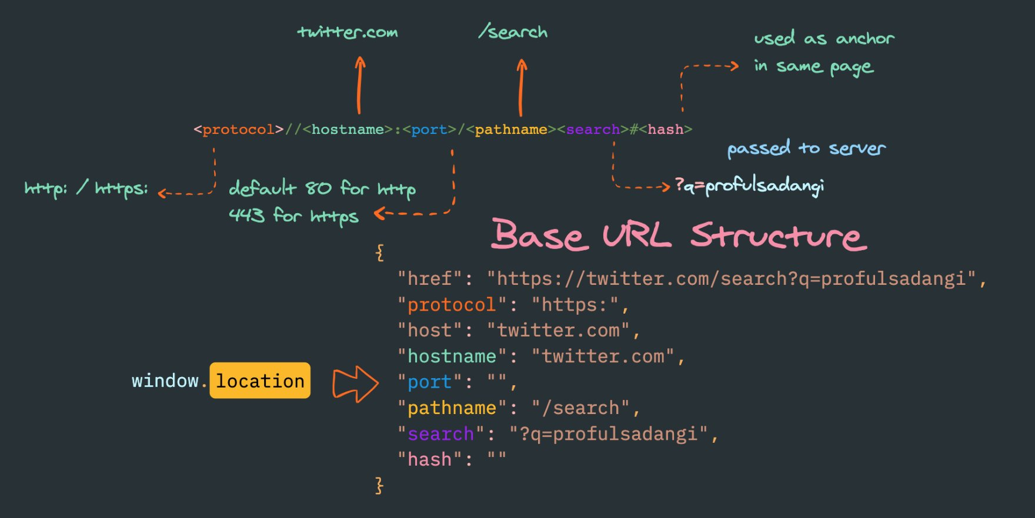

Slide 5
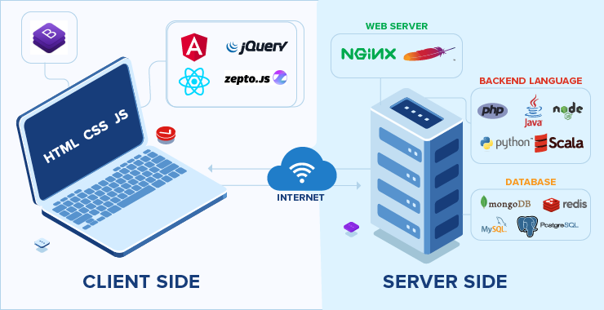

Slide 6
Falar é fácil
Mostre-me o código

Slide 7
pip install fastapi[all]

Slide 8
Revisando nossa App Hello

Slide 9
Operações e Métodos HTTP (API REST)
GET POST PUT DELETE

Slide 10
Rotas
Outros nomes: PATH, ROUTE, ENDPOINT

Slide 11
Parâmetros de Rotas
@app.get(‘/hello/{nome}’)
def hello(nome):
return nome

Slide 12
Parâmetros de Query String
(obrigatório ou opcional)
@app.get(‘/hello’)
def hello(nome):
return nome

Slide 13
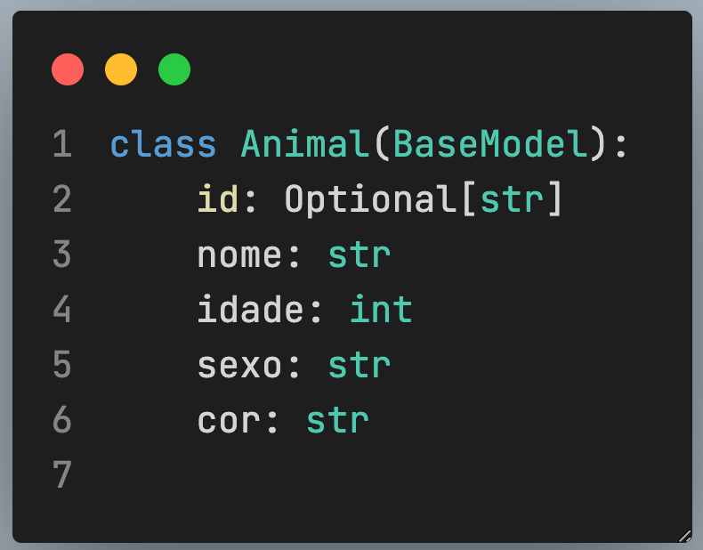
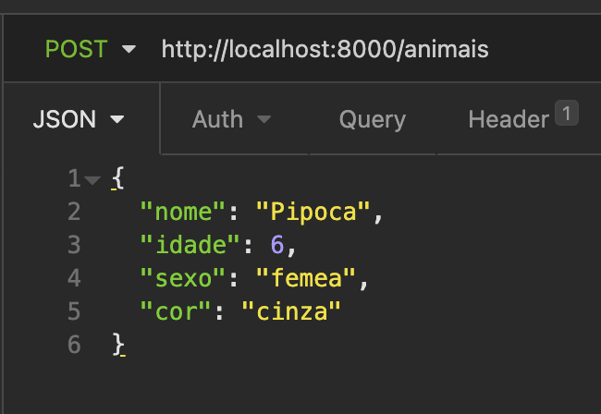
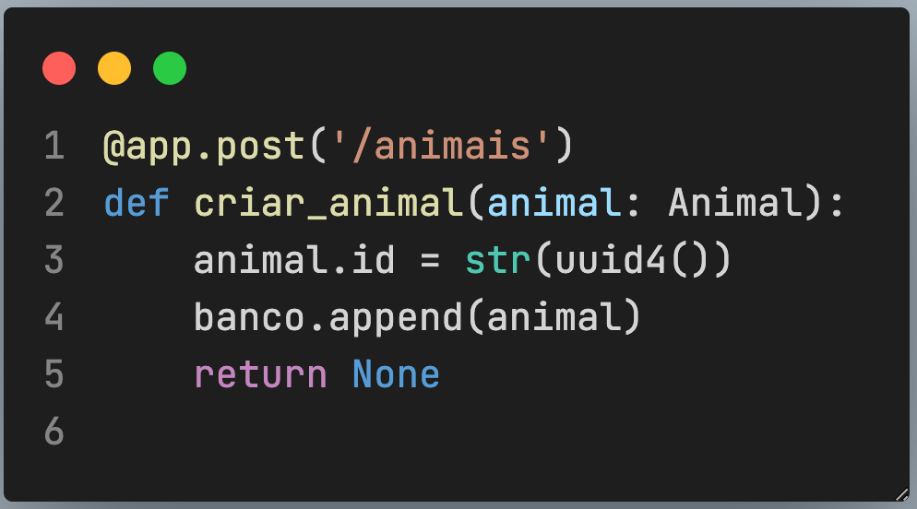
Request Body

Slide 14
AppAnimal
Backend API
https://github.com/rogeriosilva-ifpi/ifpi-tds-20211-backend

Slide 15
Consumindo a API com JS
Primeiros passos de um cliente web
Lib - AXIOS

Slide 16
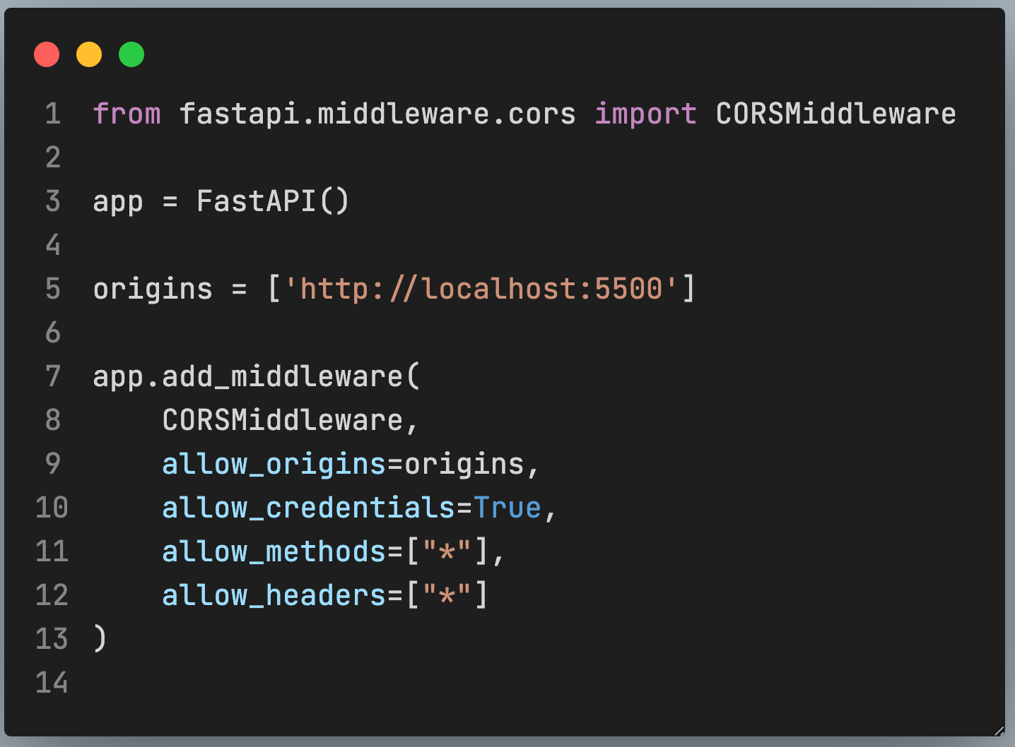
CORS
Permitir requisições de origens diferentes do backend quando o frontend roda em um navegador web em domínios diferentes

Slide 17
BLX
O OLX da Vizinhança
Anúncio e Vendas(?)

Slide 18
Estrutura do Projeto
Separação das Preocupações
Camadas Principais:
Controller → Lógica de Negócio → Persistência de Dados
Benefícios:
Facilidade de Evolução e Manutenção
Trabalho em Equipe
Redução de Efeitos Colaterais
Projetos Grandes

Slide 19
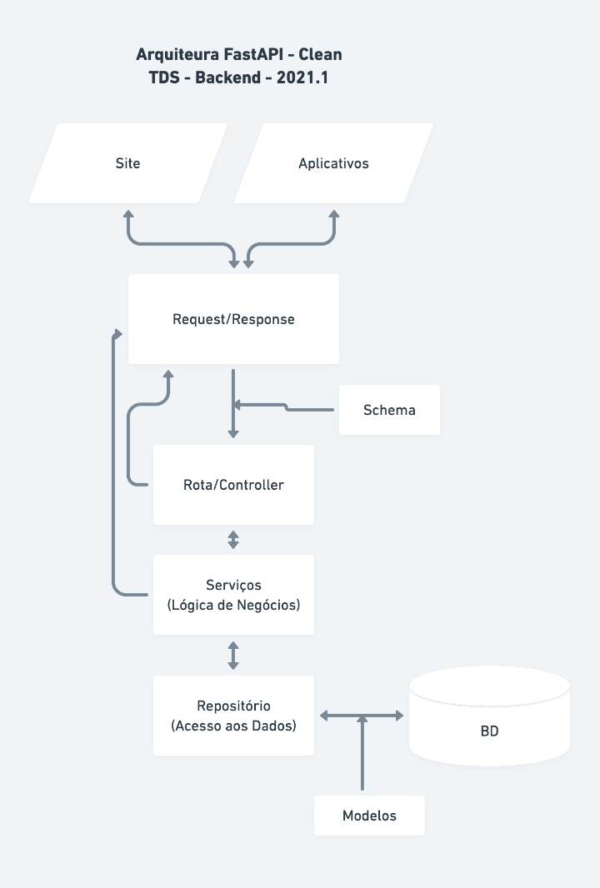
Estrutura do Projeto

Slide 20
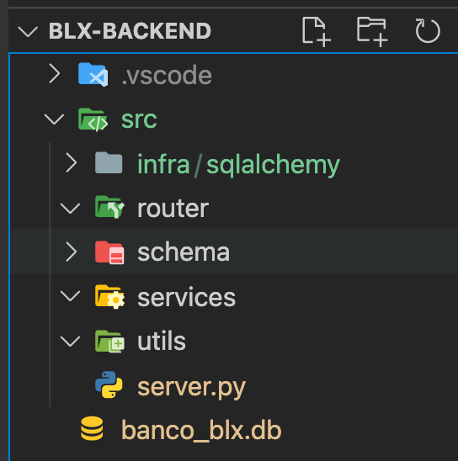
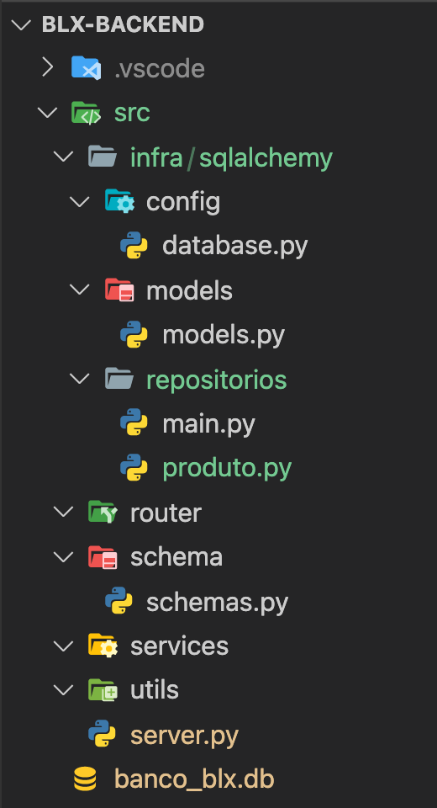
Estrutura do Projeto

Slide 21
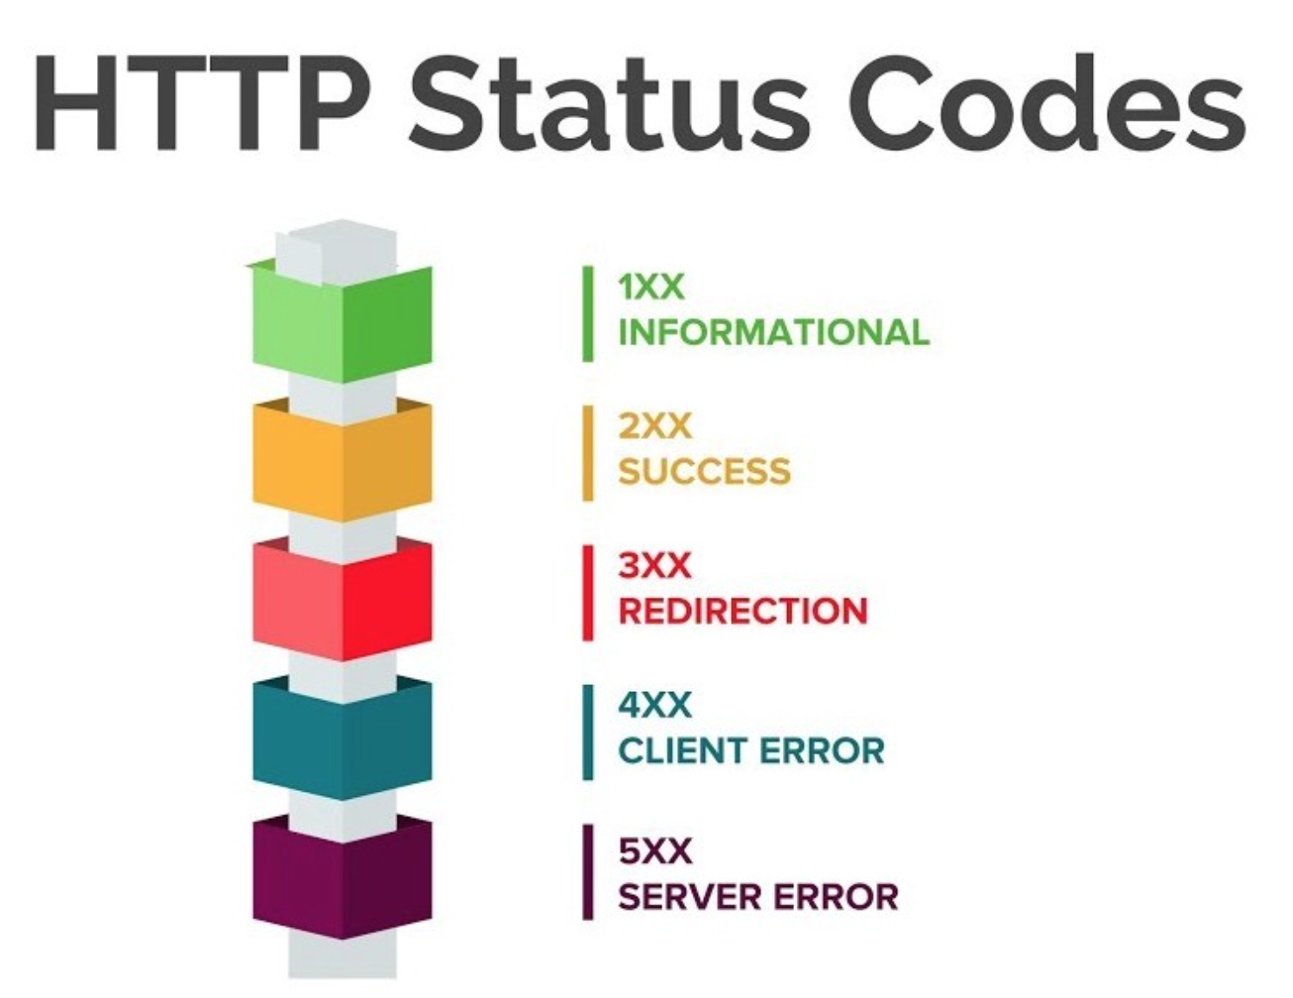
Status Code

Slide 22

Response:
Model and Status Code
@app.post("/items/", response_model=Item)
async def create_item(item: Item):
return item
@app.post("/items/", status_code=201)
async def create_item(name: str):
return {"name": name}

Slide 23
Error Handling: Quando as coisas dão errado.
raise HTTPException(status_code=404, detail="Item not found")
90% dos casos isso resolve.
Porém se necessário aprofunde-se nas Docs

Slide 24
FastAPI: check docs sempre!

Slide 25
ORM: Evolução do BD
As famosas Migrations -

Slide 26
alembic - https://alembic.sqlalchemy.org/en/latest/
Instalar: pip install alembic
Na raiz do projeto rode: alembic init alembic
Vá ao arquivo env.py e importe o Base do SQLAlchemy:
from src.infra.sqlalchemy.config.database import Base
from src.infra.sqlalchemy.models.models import *
target_metadata = Base.metadata
Informe a URL do seu banco de dados (alembic.ini):
sqlalchemy.url = sqlite:///./app_blx.db
Gerar e executar migração(revisão):
alembic revision --autogenerate -m "Added new teste column (fake)"
alembic upgrade head

Slide 27
alembic - Render as Batch to Update Tables - SQLite
env.py: run_migrations_offline() e run_migrations_online()
context.configure(
url=url,
target_metadata=target_metadata,
render_as_batch=True,
literal_binds=True,
dialect_opts={"paramstyle": "named"},
)

Slide 28
ORM: Relacionamento entre Modelos
https://docs.sqlalchemy.org/en/14/orm/relationships.html

Slide 29
ORM: Relacionamento entre Modelos
One to One / One to Many / Many To One
Chave Estrangeira
Relacionamento Bidirecional

Slide 30
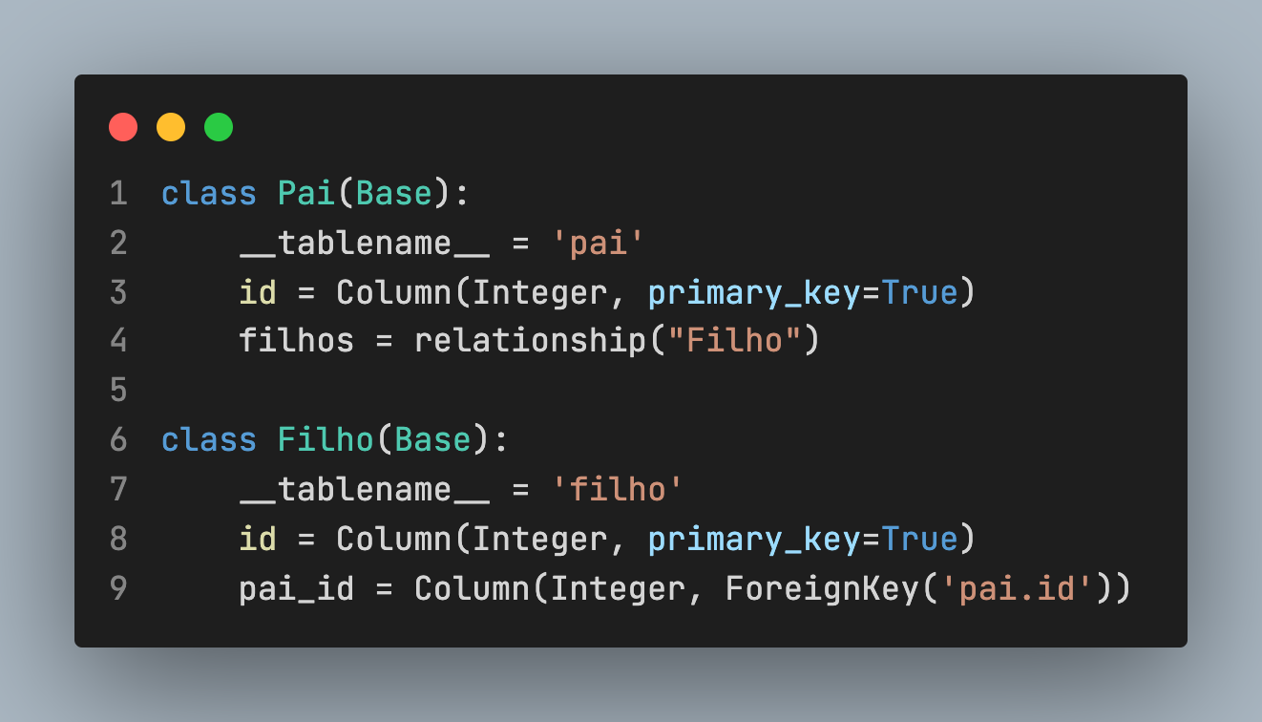

Slide 31
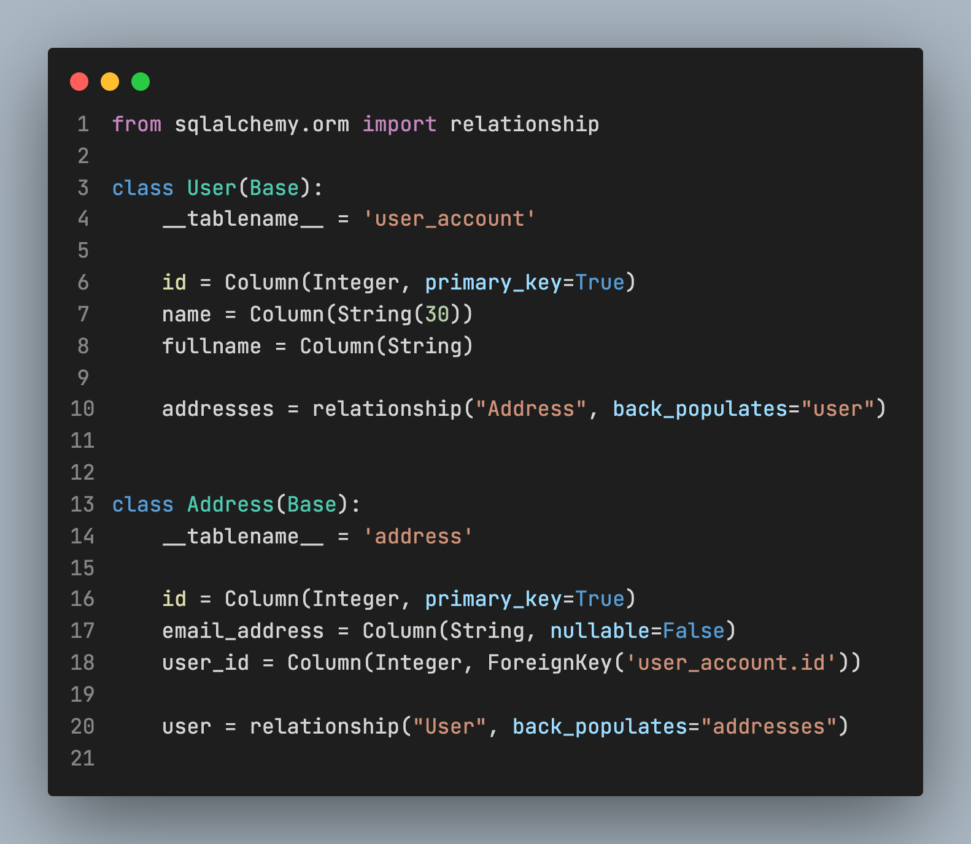

Slide 32
API Router
Separando rotas por módulo

Slide 33
BLX - Pedidos
Rotas, Schemas, Models, Repositórios

Slide 34
JWT Token
Segurança:
Autenticação e Autorização

Slide 35
Costuma ser uma parte bem complexa e trabalhosa. Porém essencial

Slide 36
Autenticação vs Autorização

Slide 37
API Rest geralmente usa-se um processo de token

Slide 38
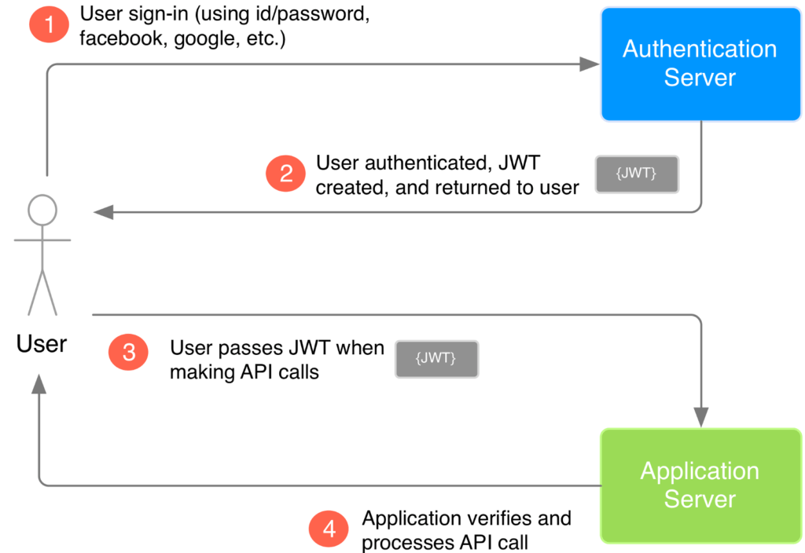
JWT

Slide 39
API Rotas: signIn, signUp, me

Slide 40
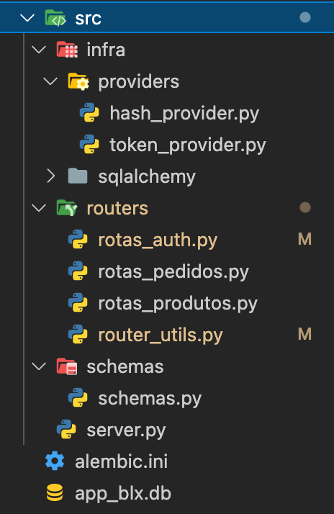
Artefatos de Código
schemas, rotas, providers, utils

Slide 41
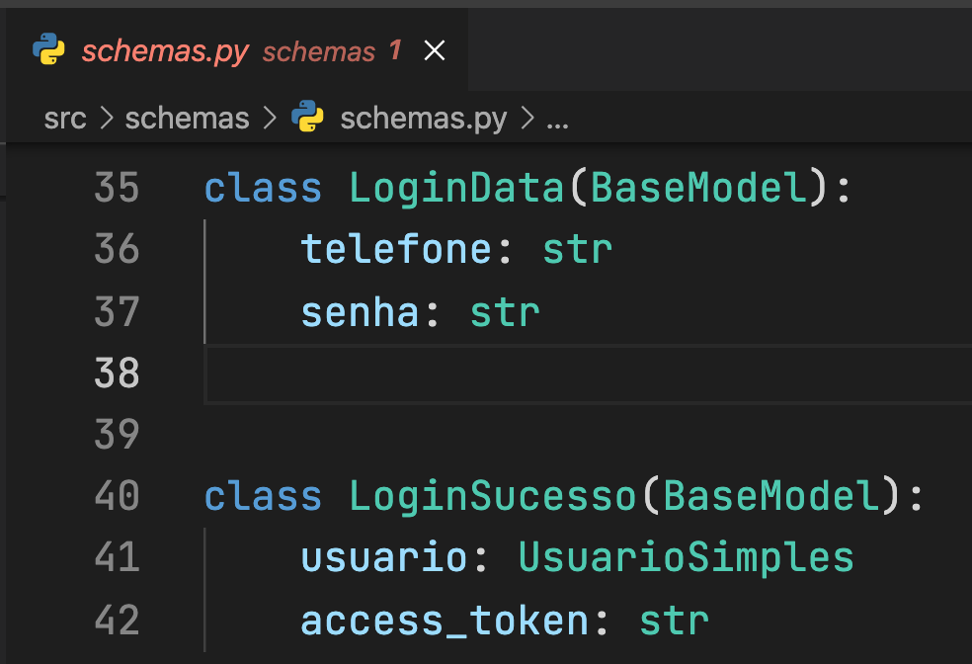
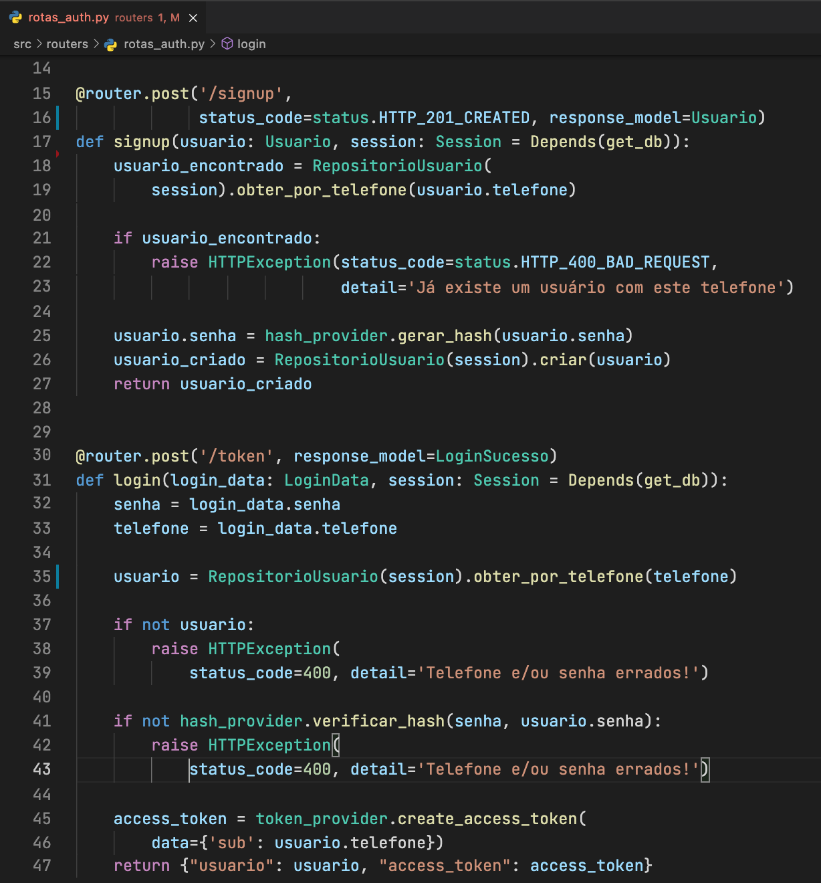
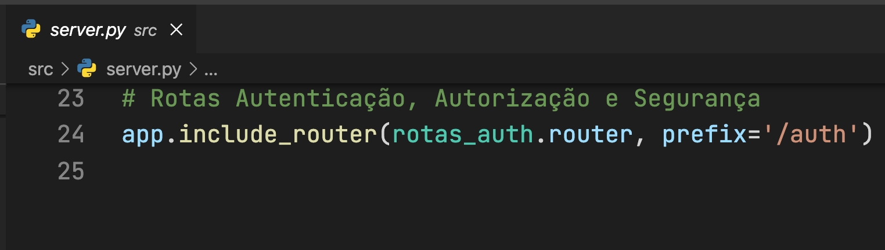

Slide 42
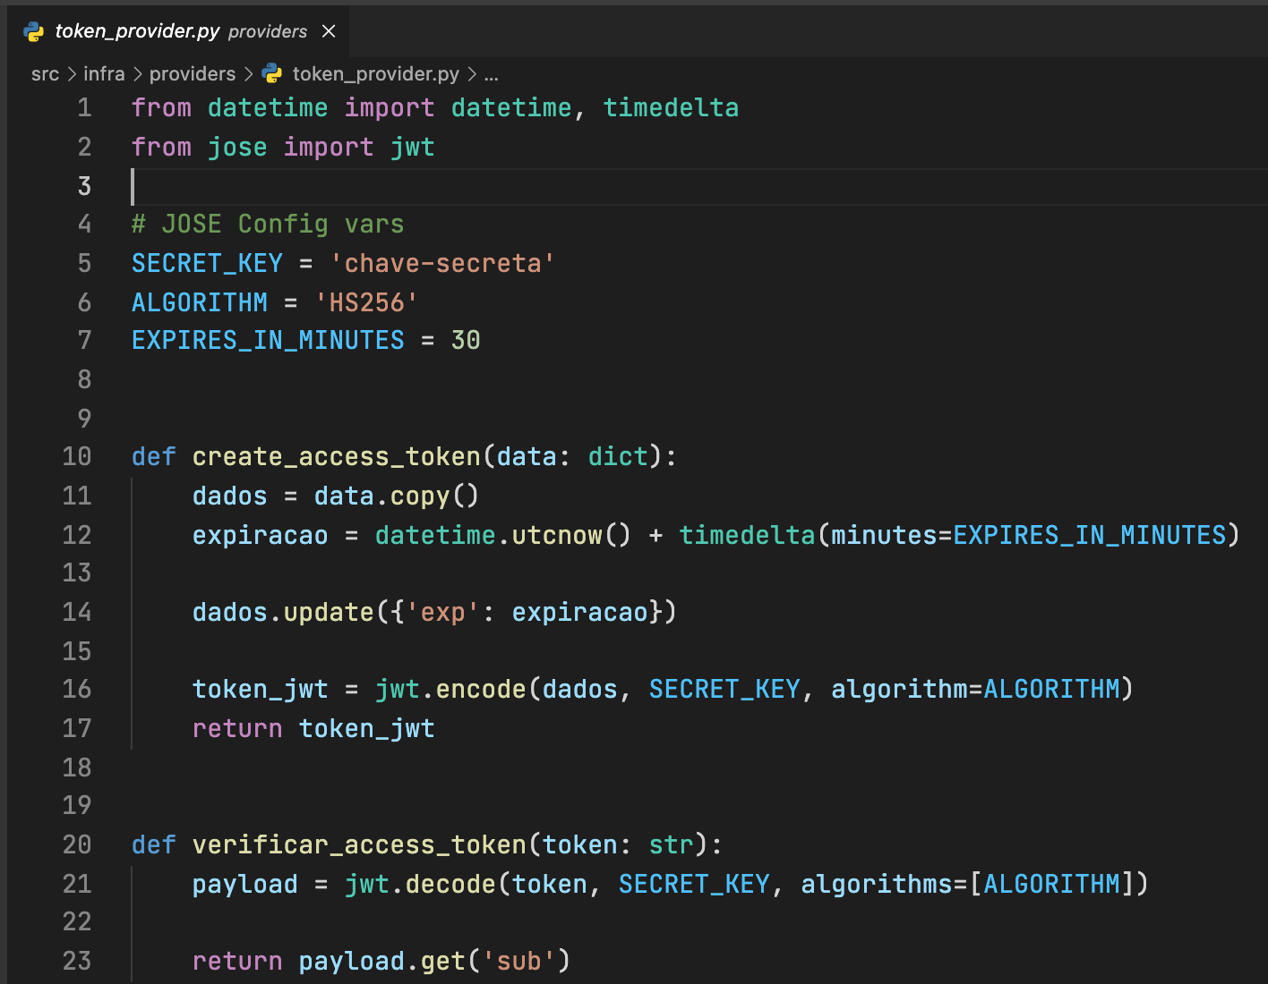
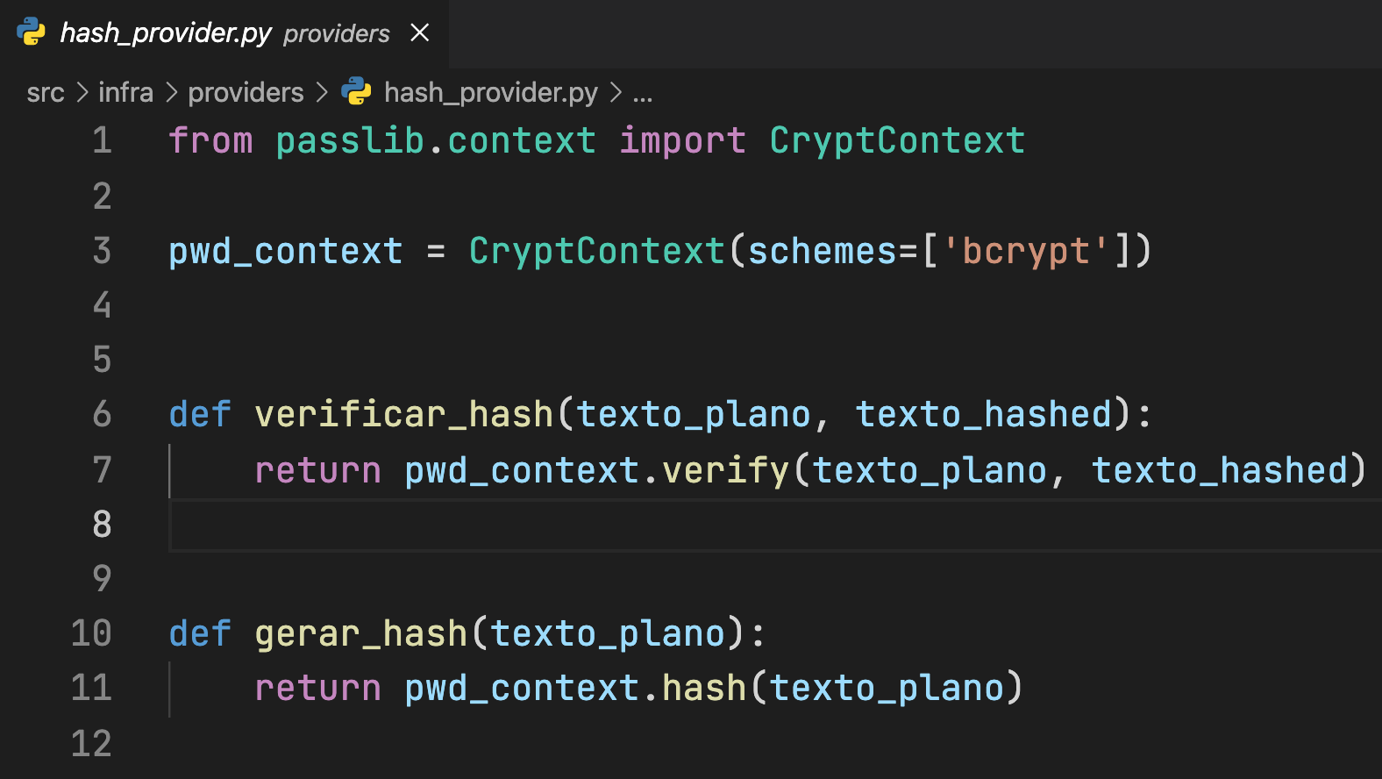

Slide 43
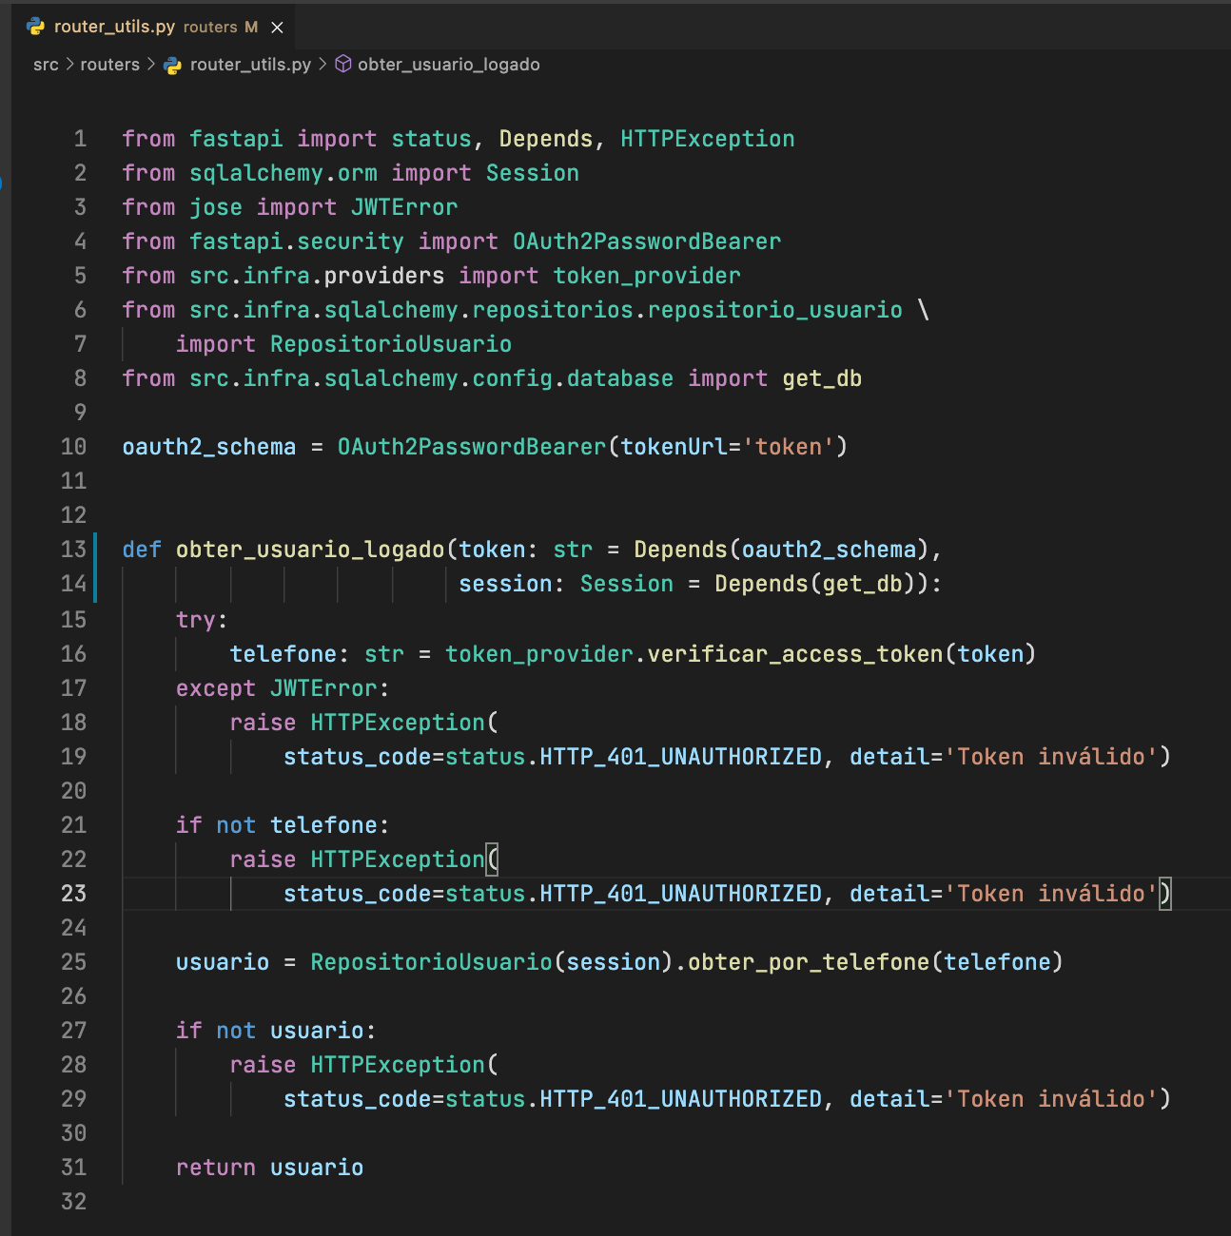

Slide 44
Interceptação de Requisições
Middleware

Slide 45
Middleware
Pega cada Requisição (request) antes dela ser efetivamente
Pode modificar ou executar algum código antes da request
Libera ou Não o fluxo normal da requisição
E então aguarda a Resposta (response)
E pode executar algum código antes de retorná-la ao usuário

Slide 46
Middleware
Cliente
Requisição
Middleware
Recurso(Rotas)
Request
Response

Slide 47
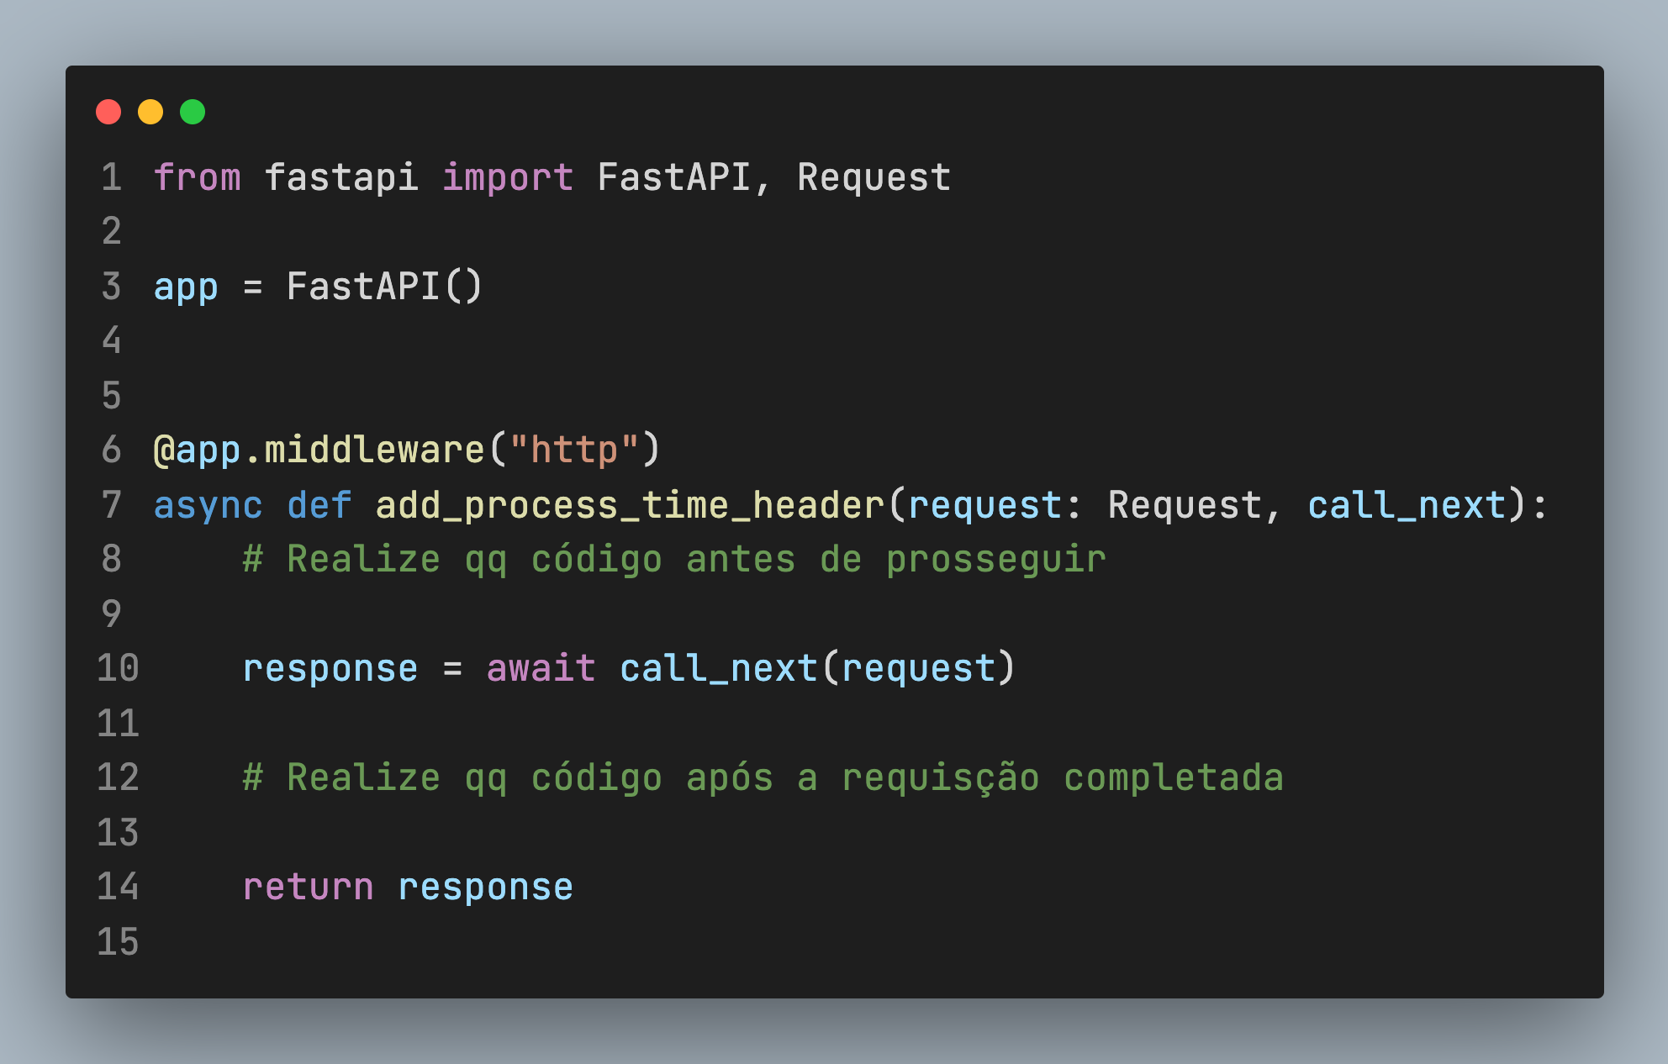
Middleware com FastAPI

Slide 48
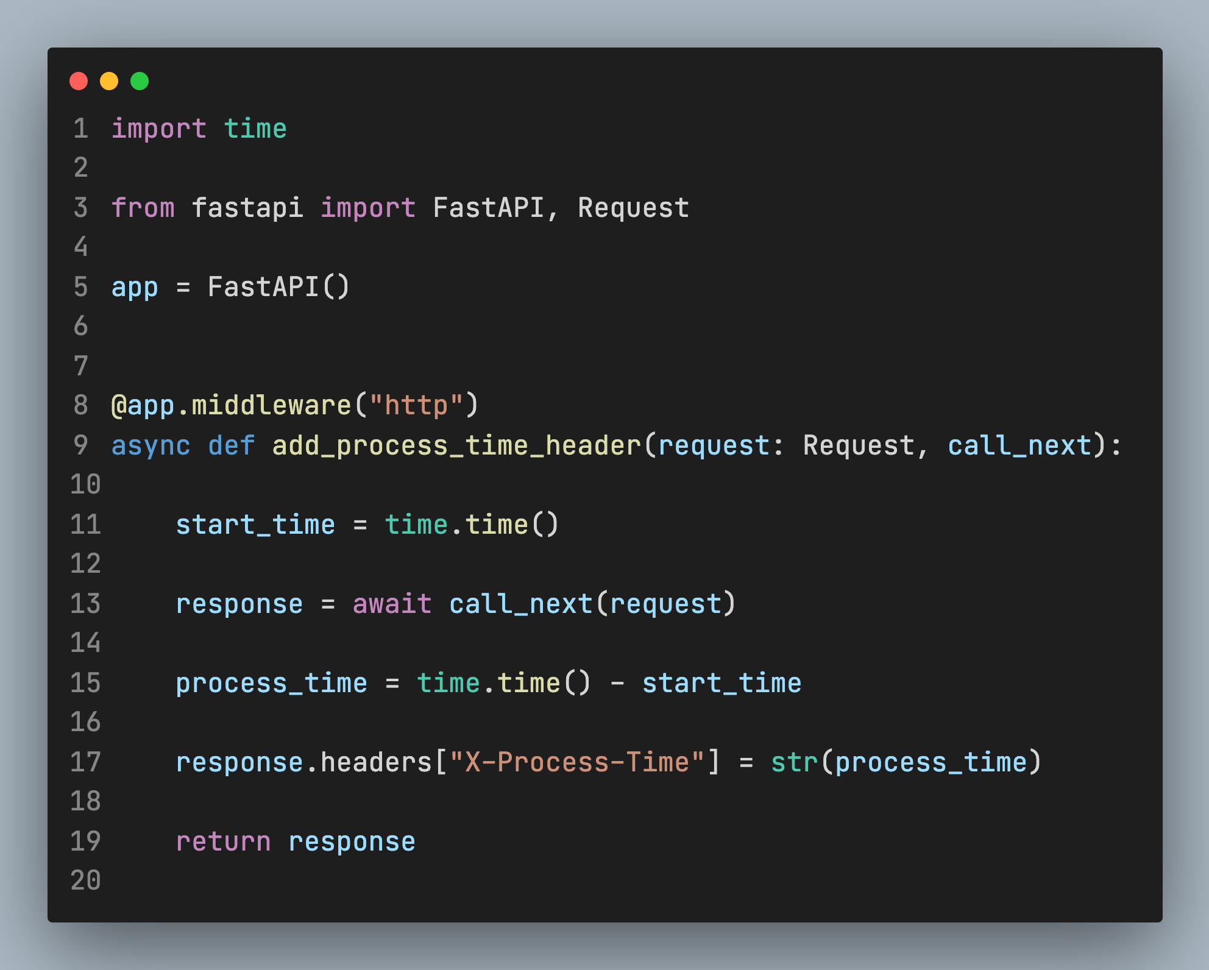
Middleware com FastAPI

Slide 49
Tarefas mais demoradas
Background Jobs

Slide 50
Background Jobs
Algumas tarefas são mais demoradas, e
Comprometem o tempo das requisições
Exemplos:
Enviar Email
Processar Pagamentos
Escrever ou Ler Arquivos
Atualizações em Lote no Banco de Dados
Solução:
E executar as tarefas fora do escopo da requisição
Permitir que a requisição complete rapidamente

Slide 51
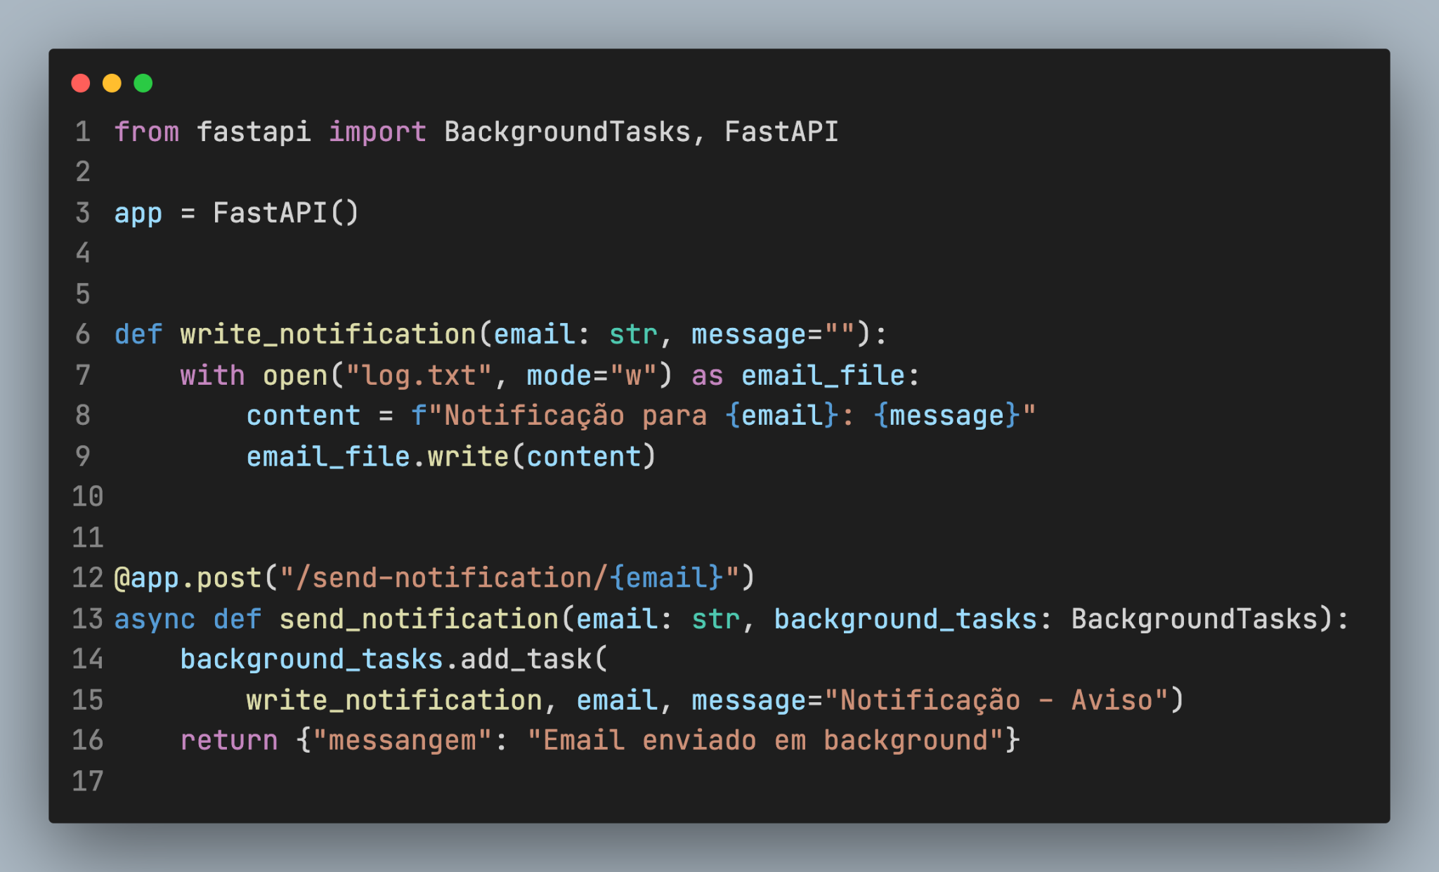
Background Jobs no FastAPI

